Slide 1

Aula 01 – Microsoft Word
Educador: Paulo Henrique Ribeiro Pivoto

Slide 2
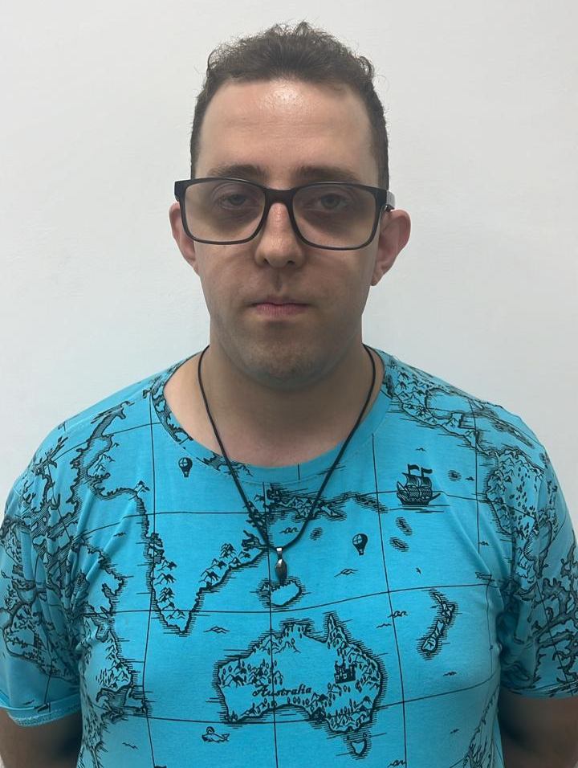
Sobre mim
Técnico em Eletrônica com Ênfase em Equipamentos Eletromédicos – ETE FMC;
Engenheiro Biomédico – INATEL;
Pós-Graduado em Engenharia Biomédica e Engenharia Clínica - INATEL;
Graduando em Engenharia de Software – INATEL;
Já prestei voluntariado como educador voluntário do programa Inatel CasaViva.

Slide 3
Conteúdo
Introdução ao Word;
Abrindo o Word;
Criando um documento em branco;
Conhecendo a Interfase;
Exercício Prático.

Slide 4
Introdução
Processador de Texto produzido pela Microsoft Office/Microsoft 365;
Criado por Richard Brodie em 1983;
Faz parte do conjunto de aplicativos Microsoft Office. As versões antigas do Microsoft Word utilizam a extensão ".doc", já as versões mais novas utilizam ".docx".
O Microsoft Word pode ser usado para produzir trabalhos escolares, textos acadêmicos, relatórios empresariais, dentre outros tipos de documentos.
Com recursos comparáveis a outros editores de texto modernos, suporta também a adição e edição básica de imagens e formatação de texto.
Notes:
Foi criado por Richard Brodie para computadores IBM PC com o sistema operacional DOS em 1983. Mais tarde foram criadas versões para o Apple Macintosh (1984), SCO UNIX e Microsoft Windows (1989).

Slide 5
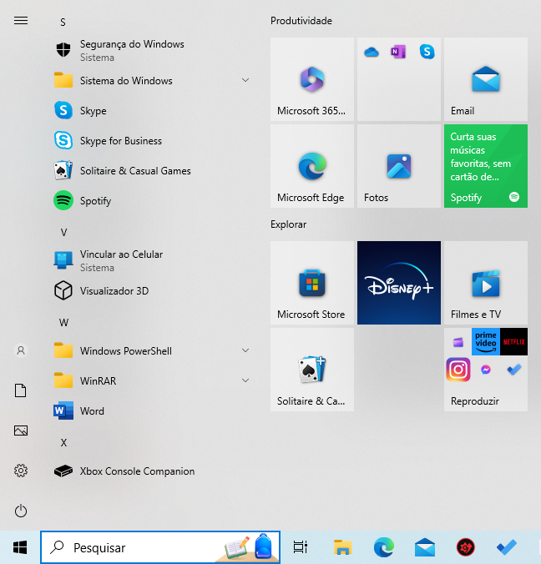
Abrindo o Word
Botão Iniciar;
Barra de Programas;
Rolar até a letra W;
Word.

Slide 6
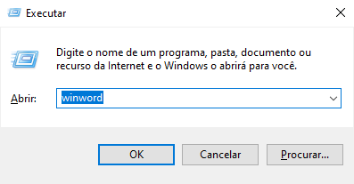
Abrindo o Word
Apertar o botão win + R;
Digitar a palavra “winword”;
Apertar Enter.

Slide 7
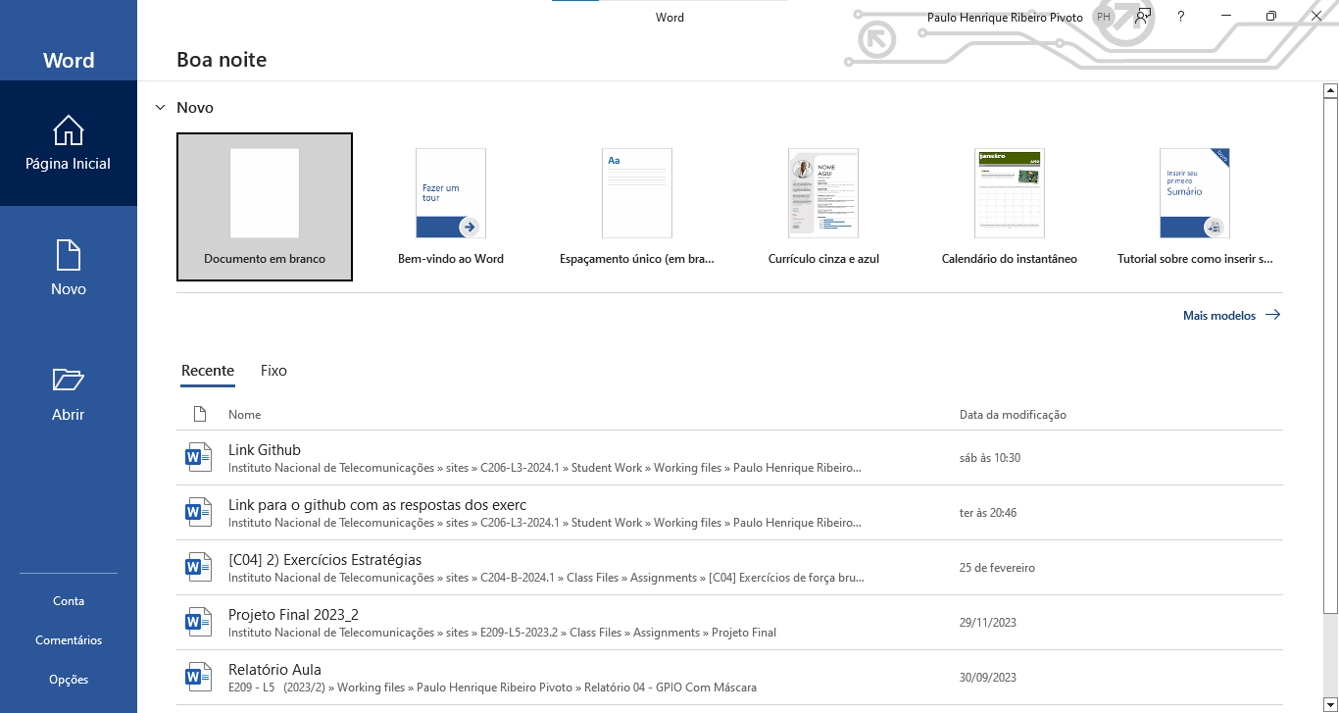
Criando um Novo Documento no Word

Slide 8
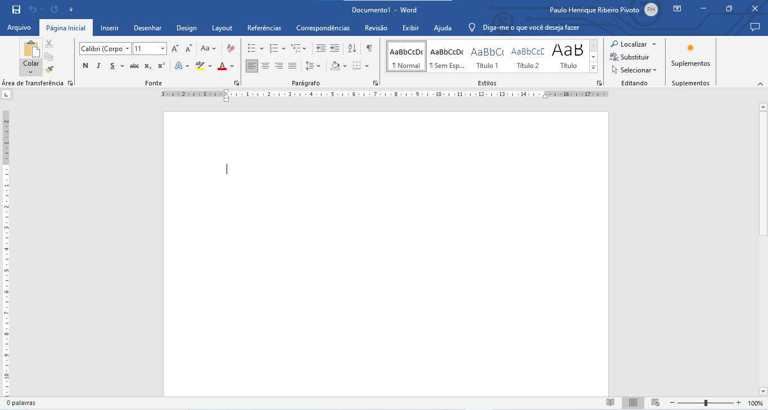
Conhecendo a Interface
Barra de Títulos
Barra de Menus
Barra de Ferramentas
Área de Trabalho
Barra de Status/Zoom/Modos de Exibição

Slide 9
Exercício Prático 1
Agora que vocês já conheceram o básico da Interface do Word, vocês deverão escrever sua autobiografia.
Sua Autobiografia deverá conter no mínimo os seguintes tópicos
Nome;
Idade;
Nome de sua Escola;
Qual seu sonho para daqui 5 anos.
php.srs@gmail.com

